Slide 1
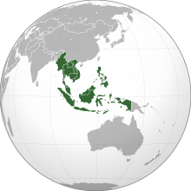
A
BÀI 11: KHU VỰC ĐÔNG NAM Á
Tiết 2: KINH TẾ

Slide 2
NỘI DUNG BÀI HỌC
CƠ CẤU KINH TẾ
CÔNG NGHIỆP
DỊCH VỤ
NÔNG NGHIỆP
I
II
III
IV

Slide 3
I. CƠ CẤU KINH TẾ

Slide 4
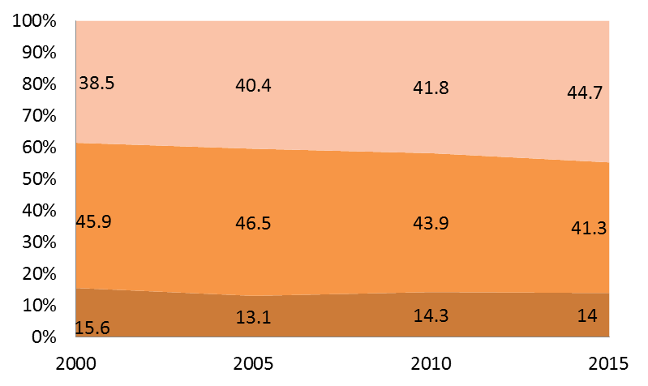
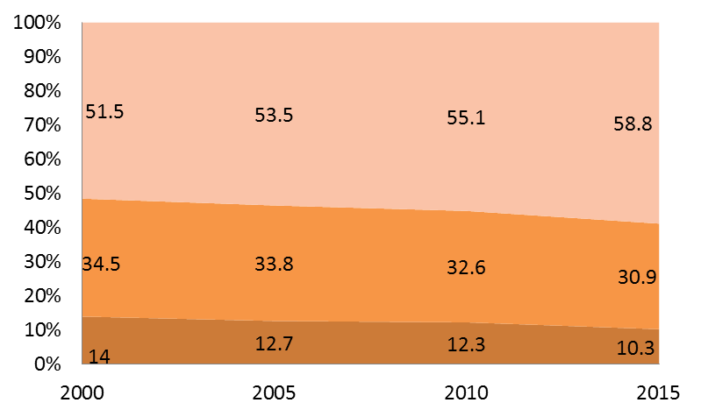
PHILIPPIN
INĐÔNÊXIA
KV III
KV III
KV II
KV II
KV I
KV I
Biểu đồ: Sự thay đổi cơ cấu GDP của Philippin và In đô nê xi a

Slide 5
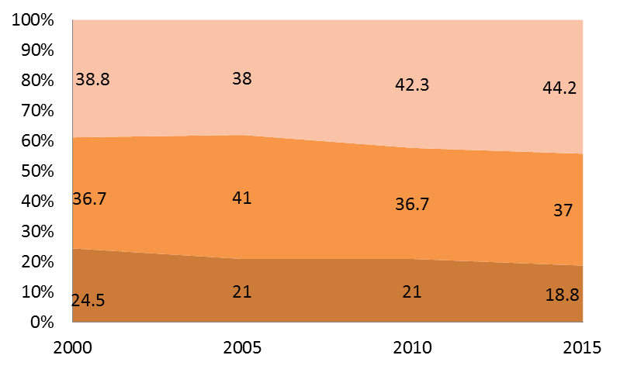
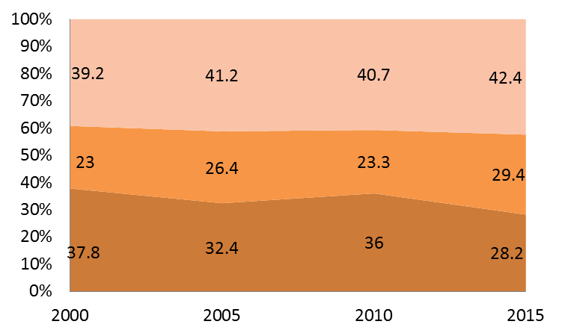
VIỆT NAM
CAMPUCHIA
KV III
KV III
KV II
KV II
KV I
KV I
Biểu đồ: Sự thay đổi cơ cấu GDP của Việt Nam và Cam – pu - chia

Slide 6
Chuyển dịch cơ cấu kinh tế ngày càng rõ rệt.
x
I. CƠ CẤU KINH TẾ
Giảm tỉ trọng khu vực I
x
Tăng tỉ trọng KV II, III
Chuyển đổi nền kinh tế từ thuần nông sang công nghiệp và dịch vụ
x

Slide 7
Cơ cấu GDP của Xingapo

Slide 8
II. CÔNG NGHIỆP
1. Điều kiện phát triển

Slide 9
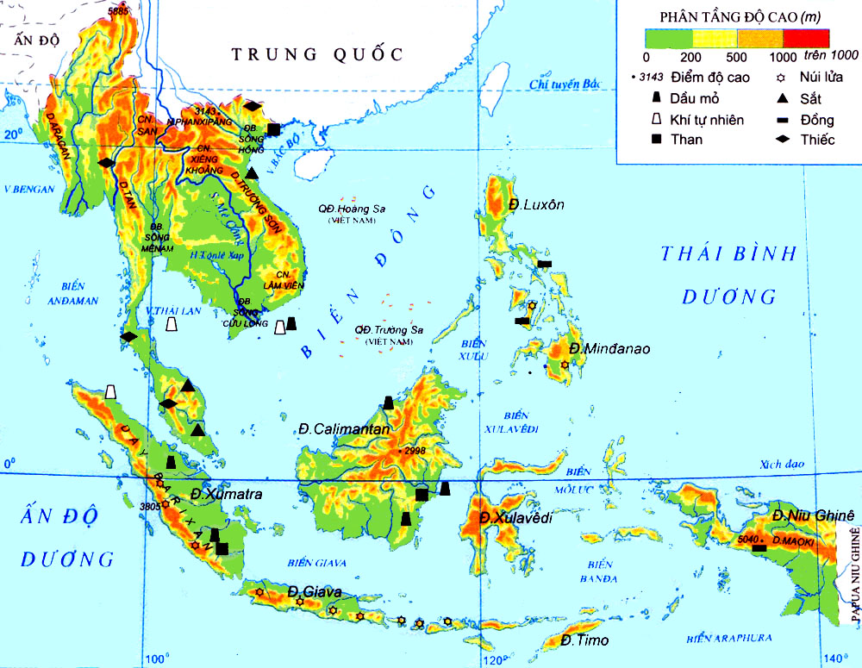
Địa hình và khoáng sản Đông Nam Á

Slide 10
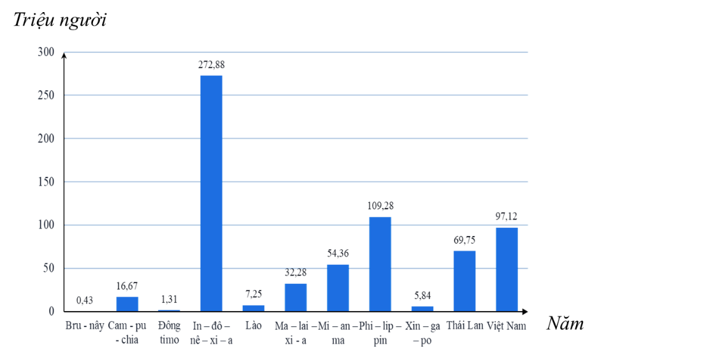
Biểu đồ: Dân số các nước Đông Nam Á ( Tính đến tháng 4/2020)

Slide 12
II. CÔNG NGHIỆP
1. Điều kiện phát triển
Tài nguyên thiên nhiên phong phú, đặc biệt là khoáng sản
Nguồn lao động dồi dào, giá rẻ, thị trường tiêu thụ rộng lớn
Cơ sở vật chất ngày càng hoàn thiện
Thuận lợi

Slide 13
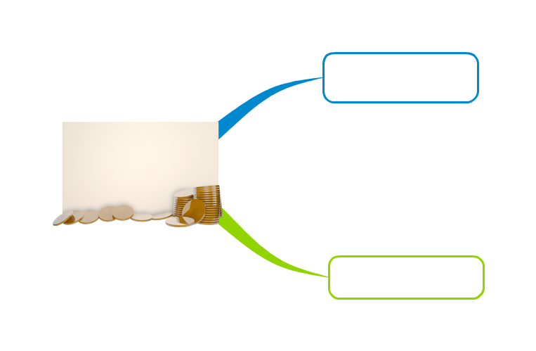
II. CÔNG NGHIỆP
1. Điều kiện phát triển
Thiếu vốn và kĩ thuật
Hạn chế
Chất lượng lao động
chưa cao

Slide 14
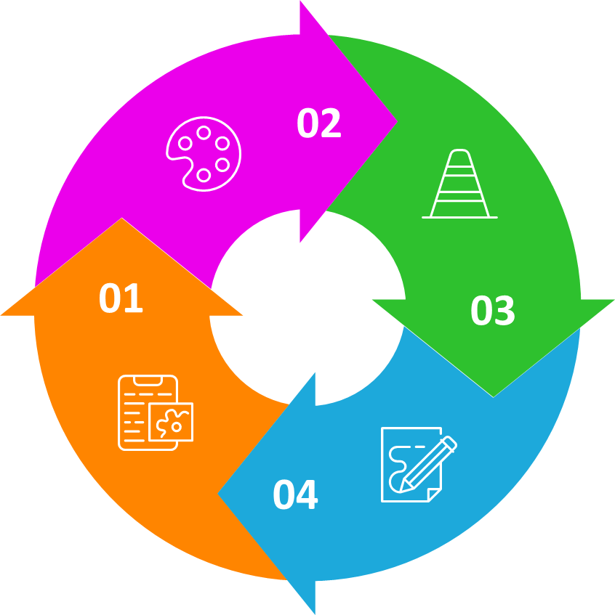
Đào tạo kĩ thuật cho người lao động
Chú trọng phát triển các mặt hàng xuất khẩu
Biện pháp
Tăng cường liên doanh, liên kết với nước ngoài
Hiện đại hóa trang thiết bị, chuyển giao công nghệ
Tích lũy vốn cho công nghiệp hóa, hiện đại hóa
Notes:
Để khắc phục hạn chế và phát huy những lợi thế, ĐNÁ cần có những biện pháp nào ?

Slide 15
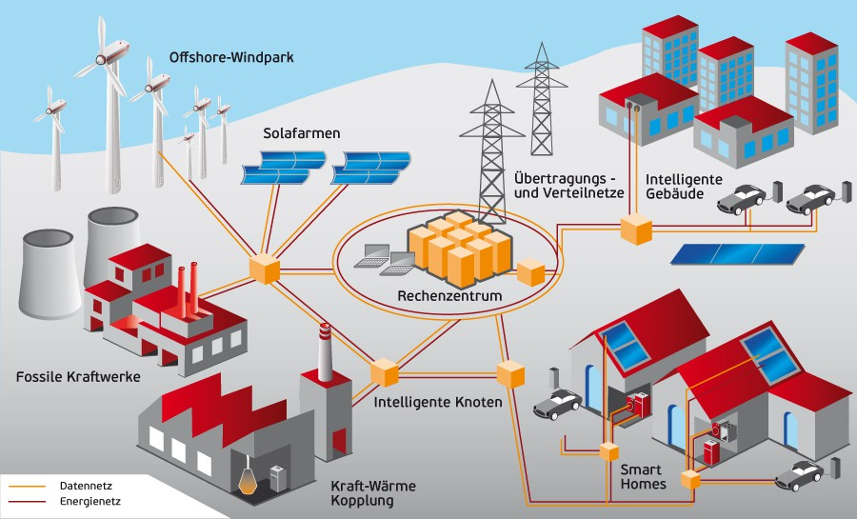
Đông Nam Á đang đổi mới với công nghệ lưới điện thông minh
Notes:
Đông Nam Á được đánh giá là một trong những thị trường năng lượng phát triển nhanh nhất trên thế giới và cCác quốc gia đang đi theo hướng ứng dụng thành phố thông minh và công nghệ IoT để hiện đại hóa lưới điện

Slide 16
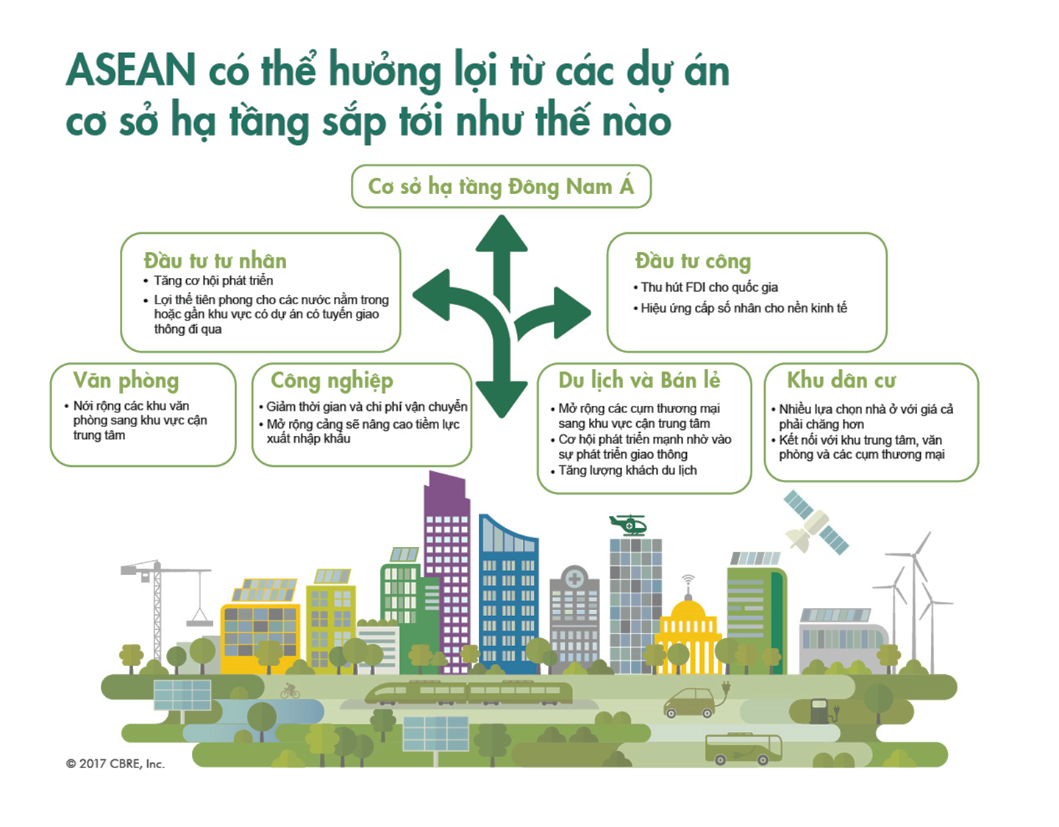

Slide 17
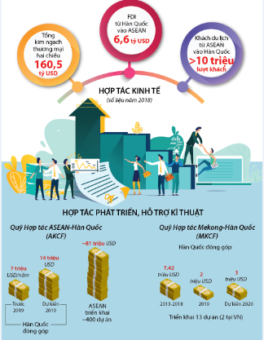

Slide 18
Notes:
Đào tạo nhân lực chất lượng cao

Slide 19
II. CÔNG NGHIỆP
Sản xuất, lắp ráp ô tô, xe máy, thiết bị điện tử
Công nghiệp nhẹ
2. Các ngành công nghiệp
Khai khoáng
Điện lực

Slide 20
II. CÔNG NGHIỆP
2. Các ngành công nghiệp
Sản xuất, lắp ráp ô tô, xe máy, thiết bị điện tử
Liên doanh với các hãng nổi tiếng ở nước ngoài → sản phẩm có sức cạnh tranh và trở thành thế mạnh của nhiều nước
Chủ yếu ở: Xingapo, Malaixia, Thái Lan, Việt Nam,…

Slide 21
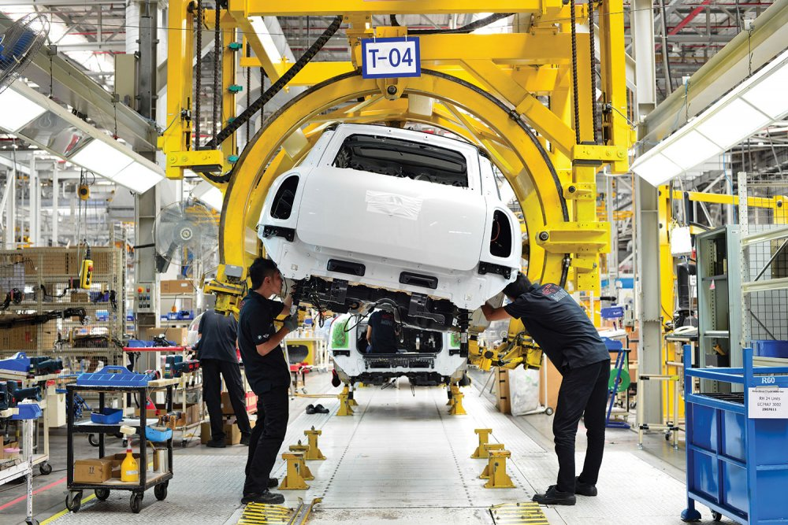
Malaysia nỗ lực xây thương hiệu ô tô nội địa với Proton và Perodua
Thái Lan hướng đến trở thành trung tâm gia công, lắp ráp ô tô của Đông Nam Á

Slide 22
VinFast là thương hiệu ô tô nội địa đầu tiên của Việt Nam gây tiếng vang lớn trên thế giới

Slide 23
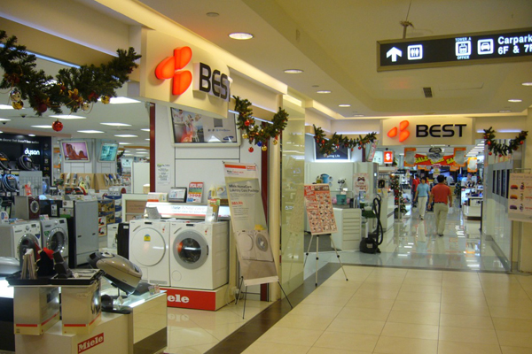
Một số sản phẩm CN điện tử ở Sin ga po

Slide 24
II. CÔNG NGHIỆP
2. Các ngành công nghiệp
Công nghiệp khai khoáng
Khai thác than: In-đô-nê-xi-a, Việt Nam,…
Khai thác dầu khí: Bru-nây, In-đô-nê-xi-a, Việt Nam,…
Quặng kim loại: Indonexia, Malaixia, Thái Lan…

Slide 25
Địa hình và khoáng sản Đông Nam Á

Slide 26
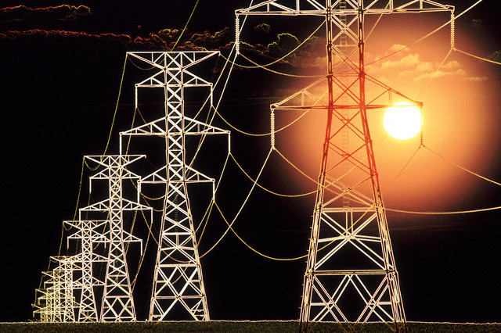
II. CÔNG NGHIỆP
2. Các ngành công nghiệp
Công nghiệp Điện lực
Thủy điện.
Nhiệt điện.
Phân bố ở hầu hết các nước trong KV
Mạng lưới điện

Slide 27
Nhà máy thủy điện Hòa Bình
Đường dây 500 KV
Nhà máy nhiệt điện Phú Mỹ
Nhà máy thủy điện Sơn La

Slide 28
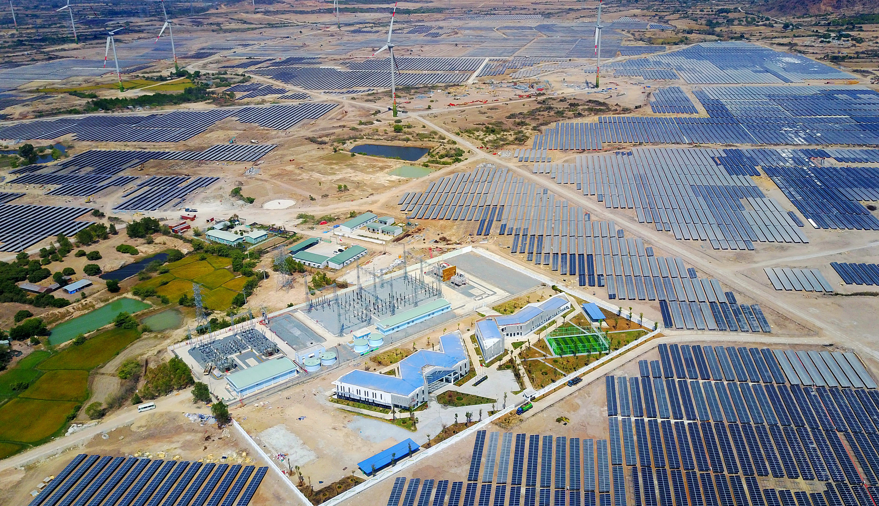
Nhà máy điện mặt trời lớn nhất Đông Nam Á
Notes:
Nhà máy điện mặt trời có công suất 450 MW sẽ là là máy điện mặt trời lớn nhất Việt Nam sẽ được triển khai xây dựng vào quí 2-2020 tại tỉnh Bình Thuận.
Theo chủ đầu tư, tổng vốn đầu tư dự án trên gần 14.000 tỉ đồng và dự kiến hoàn thành quý 4-2020.

Slide 29
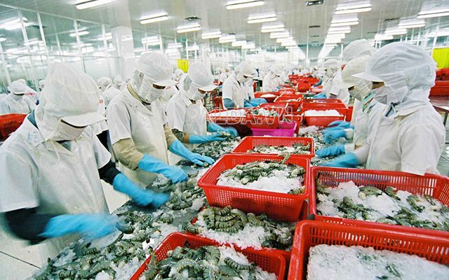
II. CÔNG NGHIỆP
2. Các ngành công nghiệp
Công nghiệp nhẹ
Chế biến lương thực thực phẩm.
Dệt may
Phân bố ở hầu hết các nước trong KV, đặc biệt ở các nước đông dân như:
Inđônêxia, Việt Nam, Malaixia

Slide 30
III. DỊCH VỤ
1. Xu hướng phát triển

Slide 31
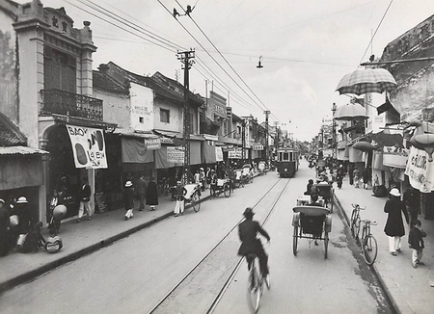
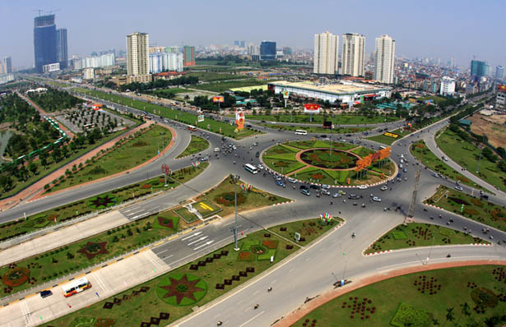
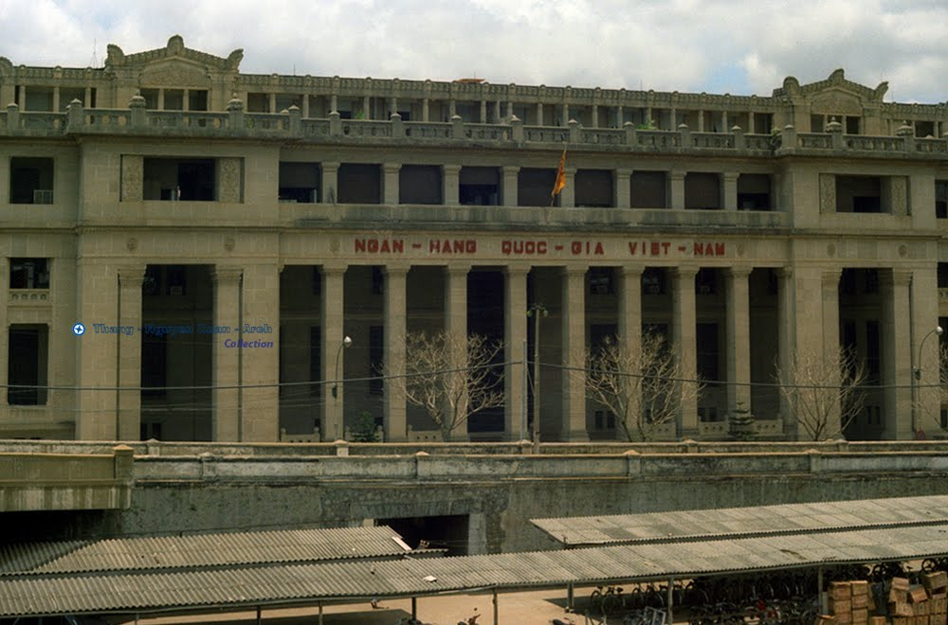
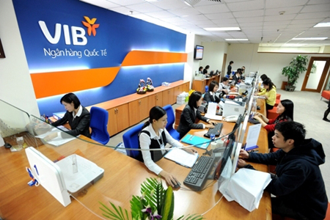
Trước đây
Hiện nay
Nhận xét về xu hướng phát triển các ngành Dịch vụ của khu vực Đông Nam Á?

Slide 32
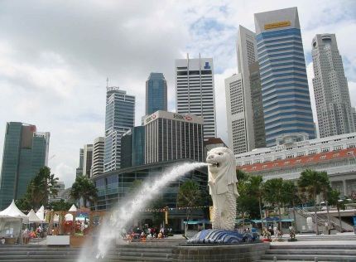
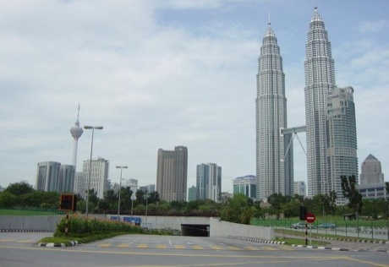
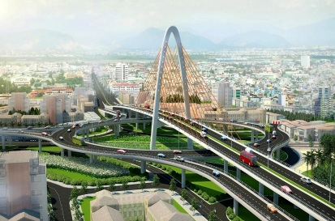
III. DỊCH VỤ
1. Xu hướng phát triển
Phát triển CSHT cho các khu CN.
Phát triển GTVT.

Slide 33
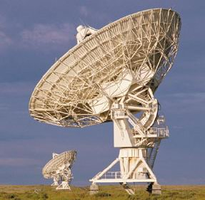
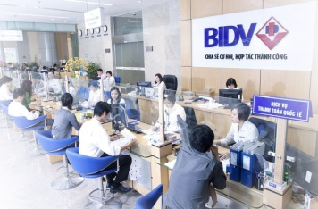
III. DỊCH VỤ
1. Xu hướng phát triển
Phát triển CSHT cho các khu CN.
Phát triển GTVT.
Hiện đại hoá mạng lưới thông tin, dịch vụ ngân hàng, tài chính, tín dụng.

Slide 34
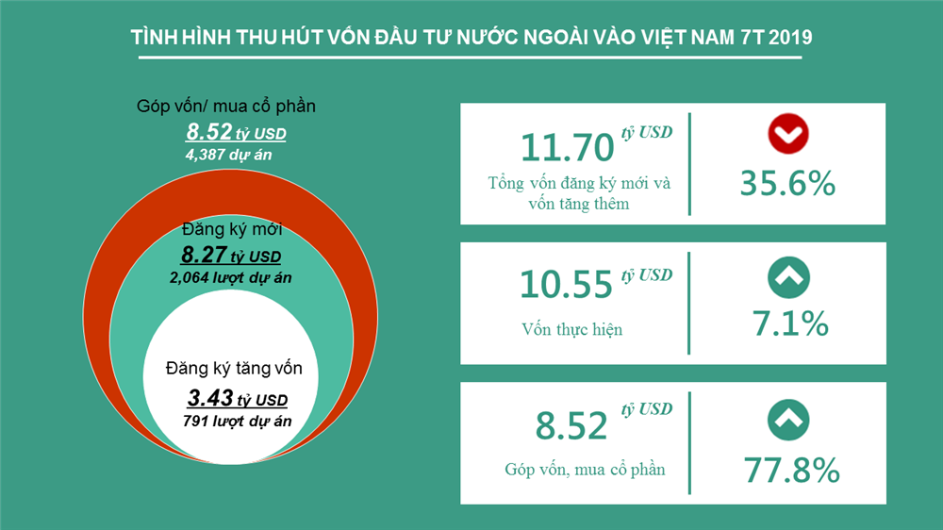
III. DỊCH VỤ
2. Mục đích
Phục vụ sản xuất
Phục vụ đời sống ND
Thu hút vốn đầu tư

Slide 35
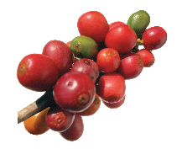
IV. NÔNG NGHIỆP
1. Trồng lúa nước
NỀN
NÔNG NGHIỆP NHIỆT ĐỚI
2. Trồng cây công nghiệp
3. Chăn nuôi, đánh bắt và nuôi trồng thủy, hải sản

Slide 36
IV. NÔNG NGHIỆP
1. Trồng lúa nước
Tình hình sản xuất
Là cây lương thực truyền thống và quan trọng nhất.

Slide 37
Bảng: Sản lượng lúa các nước Đông Nam Á, giao đoạn 2000 – 2018
Đơn vị: Triệu tấn
Năm | 2000 | 2004 | 2009 | 2018
Sản lượng | 135 | 161 | 195 | 220,8
Bảng: Các nước xuất khẩu nhiều lúa gạo nhất thế giới năm 2017 - 2018
Đơn vị: Triệu tấn
Quốc gia | Ấn Độ | Thái Lan | Việt Nam | Pakistan | Mianma
Sản lượng XK | 12,5 | 10,2 | 6,7 | 3,8 | 3,3

Slide 38
IV. NÔNG NGHIỆP
1. Trồng lúa nước
Tình hình sản xuất
Là cây lương thực truyền thống và quan trọng nhất
Sản lượng không ngừng tăng mạnh
Việt Nam,Thái Lan là các quốc gia XK gạo hàng đầu TG

Slide 39
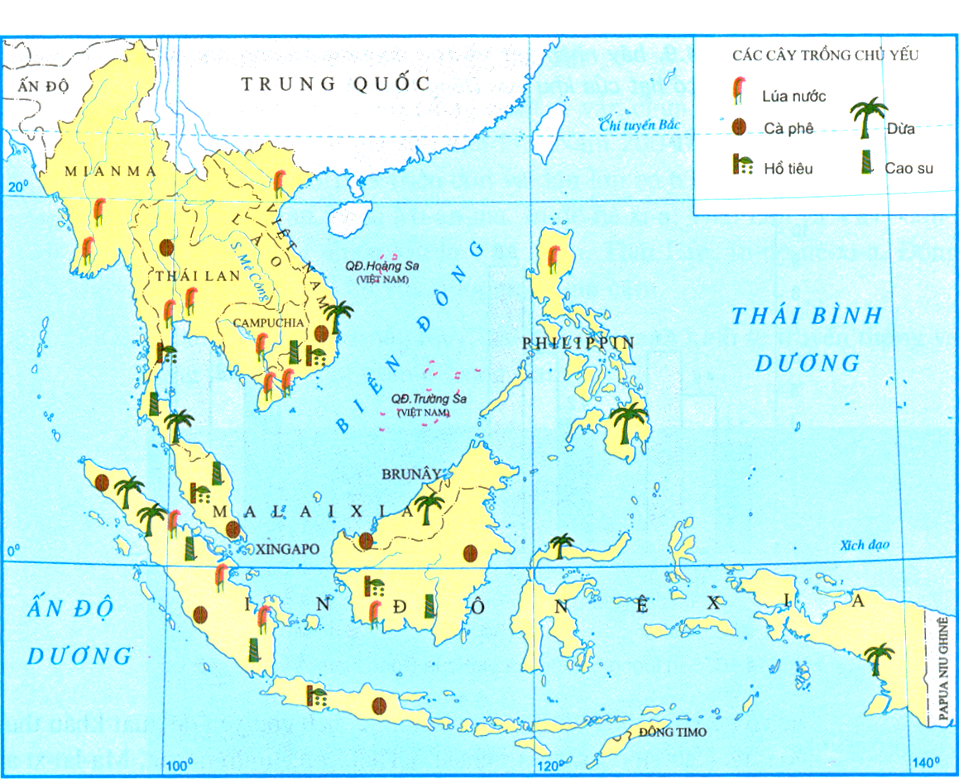
Phân bố
Chủ yếu ở Thái Lan, Việt Nam, Inđônêxia, Mianma
Phân bố một số cây trồng chủ yếu của Đông Nam Á

Slide 40
IV. NÔNG NGHIỆP
2. Trồng cây công nghiệp
Tình hình sản xuất
Cơ cấu đa dạng: Cà phê, cao su, hồ tiêu, dừa…
Sản lượng liên tục tăng
Là sản phẩm xuất khẩu (nguồn cung cấp chính cho TG về cao su, cà phê)

Slide 41
Phân bố
Cao su: Thái Lan, Indonexia, Việt Nam,Mianma
Cà phê: Việt Nam, Indonexia
Cây ăn quả: hầu hết các nước
Phân bố một số cây trồng chủ yếu của Đông Nam Á

Slide 42
Cây Cà phê
Cây Cao su
Cây Hồ tiêu
Cây Dừa

Slide 43
3. Chăn nuôi, đánh bắt và nuôi trồng thủy, hải sản
IV. NÔNG NGHIỆP
Tình hình sản xuất
Số lượng gia súc lớn
Sản lượng thủy, hải sản tăng liên tục
Nhưng: chăn nuôi gia súc chưa trở thành ngành SX chính

Slide 44
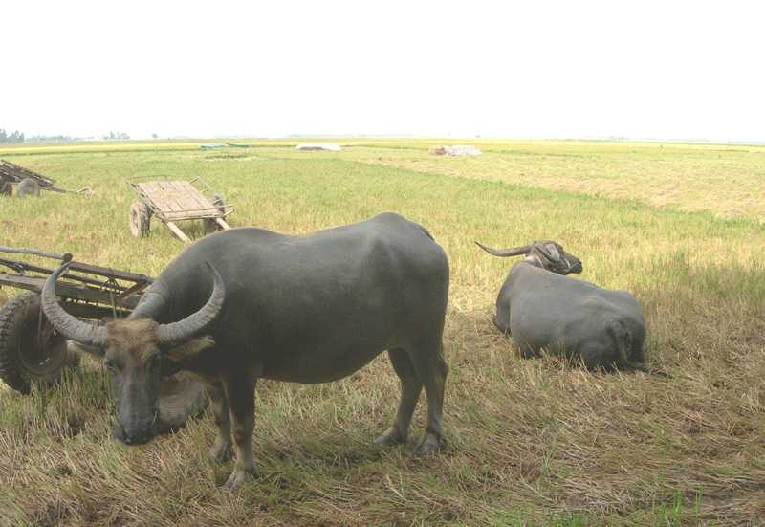
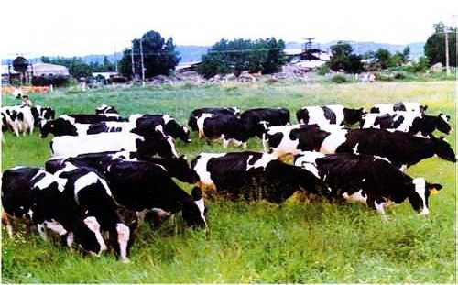
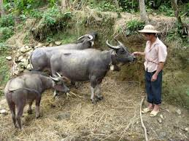
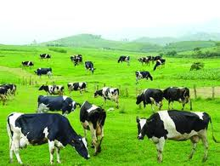
Trâu, bò nuôi nhiều ở Mianma, Indonesia, Thái Lan và Việt Nam.

Slide 45
Lợn được nuôi nhiều ở Việt Nam, Thái Lan, Philippin, Indonesia

Slide 46
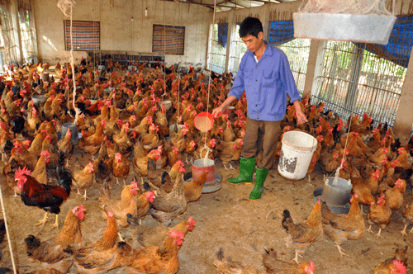
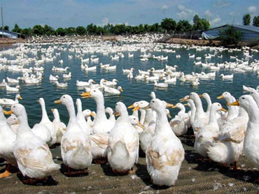
Gia cầm được nuôi ở hầu hết các nước trong khu vực Đông Nam Á

Slide 47
Đánh bắt hải sản là ngành kinh tế truyền thống

